Slide 1
Simple future tense
Teacher Cristiane de Brito Cruz

Slide 2
Previsão de futuro;
Futuro incerto (não planejado);
Acompanhado de “probably”
Algo é improvável ou impossível que aconteça no futuro;
Indisposição para fazer algo;
Uma promessa;
Uma decisão espontânea.
Will
Uma oferta;
Uma sugestão;
Pedir conselhos ou instruções;
Dar ordens.
Shall

Slide 3
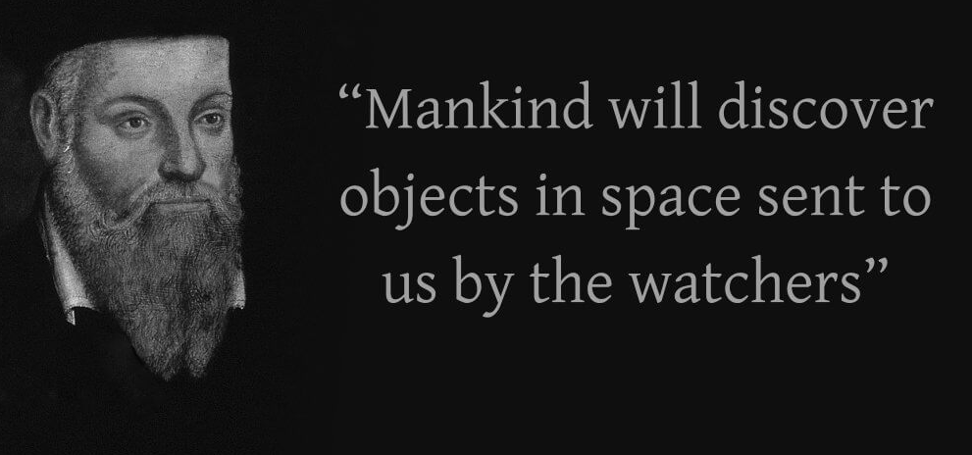
Previsão de futuro;
Will
Nostradamus

Slide 4
Futuro incerto (não planejado);
Will

Slide 5
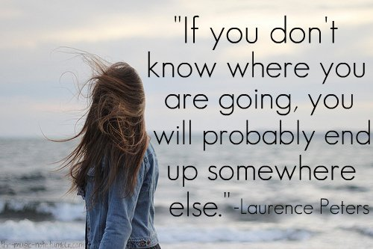
Acompanhado de “probably”
Will

Slide 6
Algo é improvável ou impossível que aconteça no futuro;
Will

Slide 7
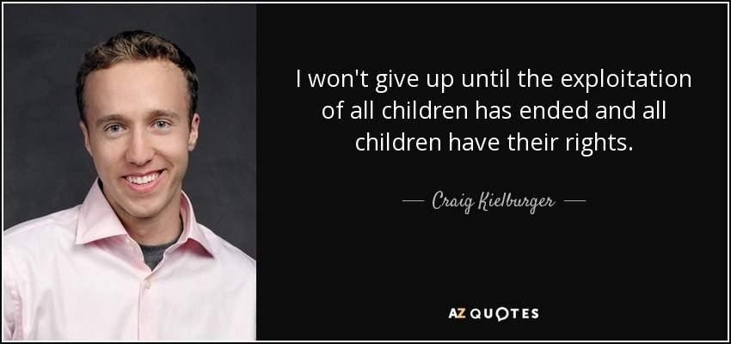
Indisposição para fazer algo;
Will

Slide 8
Uma promessa;
Will

Slide 9
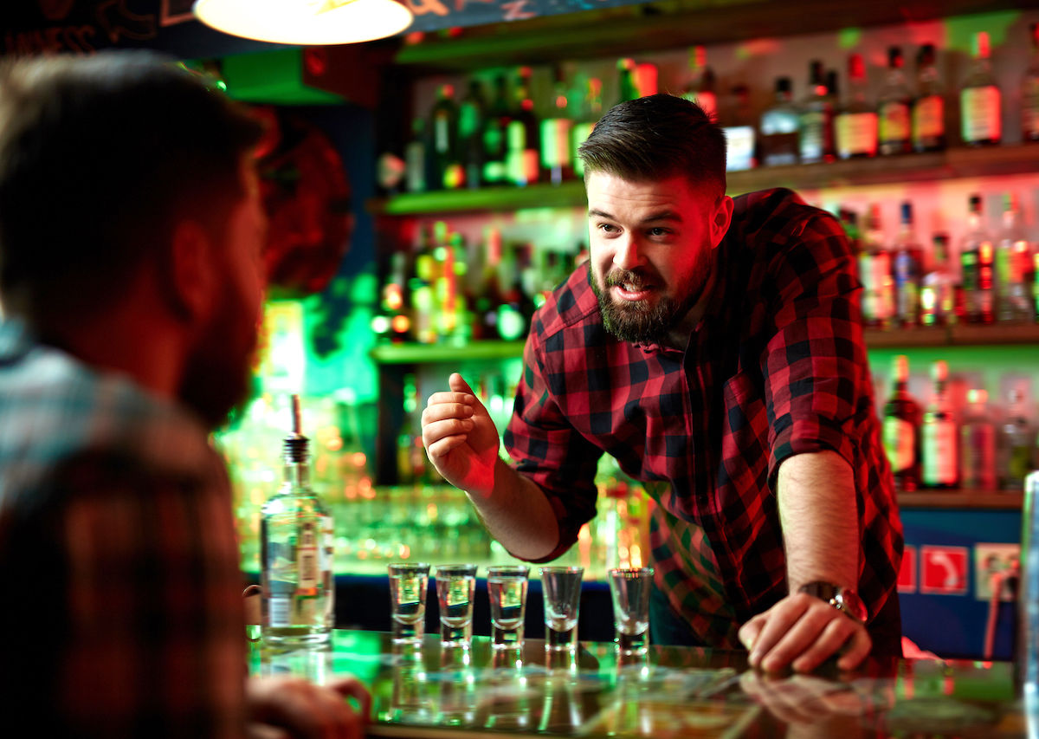
Uma decisão espontânea.
I think I’ll have a tequila shot with lemon and salt.
Will

Slide 10
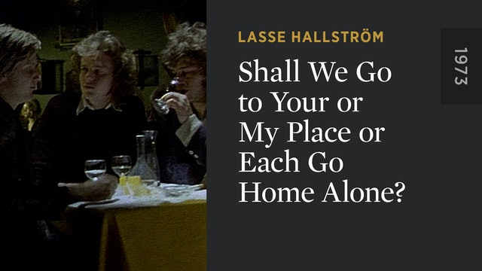
Shall
Uma oferta;

Slide 11
Shall
Uma sugestão;

Slide 12
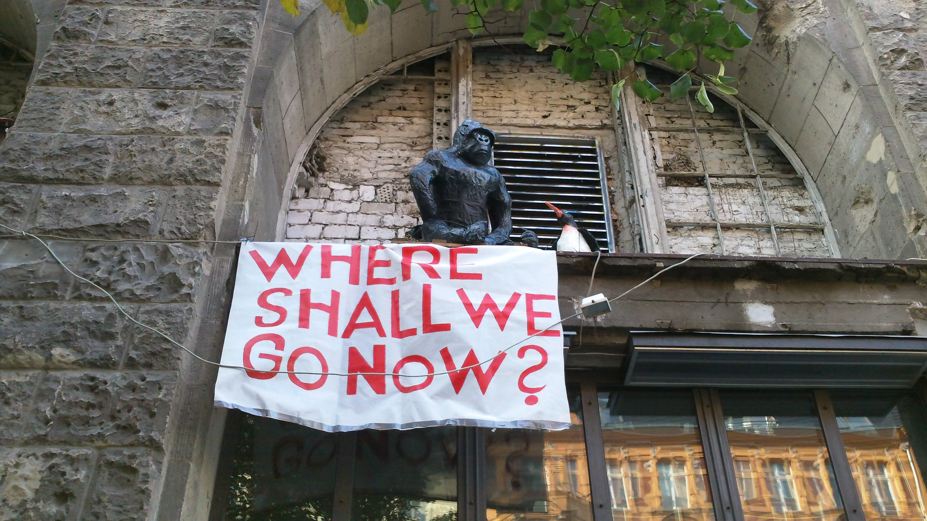
[…] a native street artist asks his fellow citizens before entrance to the Kunsthaus street art warehouse in central Berlin.
https://blogs.baruch.cuny.edu/jrn3510spring2012/2012/02/03/street-art-in-berlin-unifying-east-and-west/
Warehouse: armazém
Some artwork on a Tacheles balcony. It asks “Where shall we go now?” because at the time Berlin was on the brink of forcing an evacuation of the building.
https://kiwistravels.wordpress.com/2012/09/
Balcony: varanda
On the brink: a ponto de
Shall
Pedir conselhos ou instruções;

Slide 13
Shall
Dar ordens.

Slide 14
Previsão de futuro (com evidências – físicas, visuais, etc.;
Futuro mais certo (planejado – algo que é mais provável ou possível que aconteça no futuro;);
Não se usa com a palavra “probably”;
Uma ação previamente planejada (organizada no passado);
A ação é com o verbo frasal “go”+ preposição;
be going to
Possui os mesmos usos de be going to (mas deve possuir na frase algumas expressões no futuro – advérbios;
A ação é com o verbo “go” que não é verbo frasal;
A ação foi combinada com a outra pessoa (ex: uma visita).
Present continuous

Slide 15
Previsão de futuro (com evidências – físicas, visuais, etc.;
be going to

Slide 16
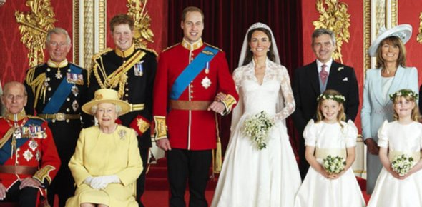
Futuro mais certo (planejado – algo que é mais provável ou possível que aconteça no futuro;);
be going to
They’re going to marry.

Slide 17
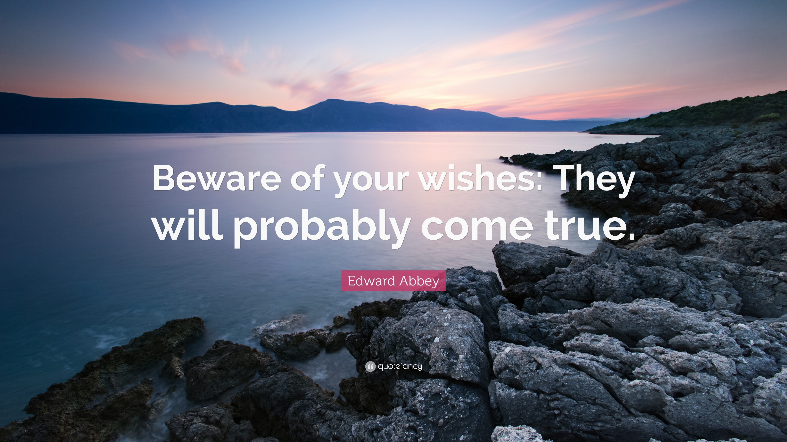
Não se usa com a palavra “probably”;
be going to

Slide 18
Uma ação previamente planejada (organizada no passado);
be going to

Slide 19
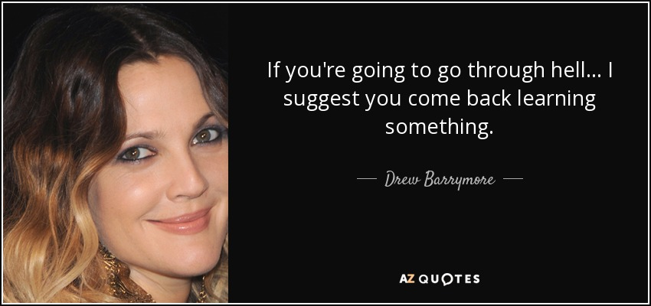
A ação é com o verbo frasal “go”+ preposição;
be going to

Slide 20
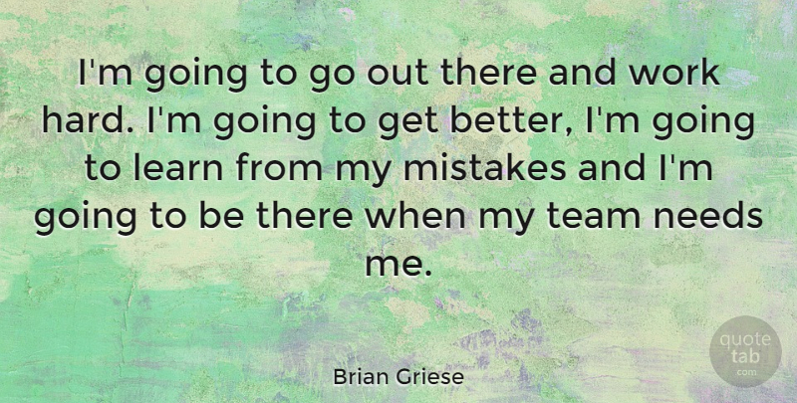
A ação é com o verbo frasal “go”+ preposição;
be going to

Slide 21
Possui os mesmos usos de be going to (mas deve possuir na frase algumas expressões no futuro – advérbios;
Present continuous

Slide 22
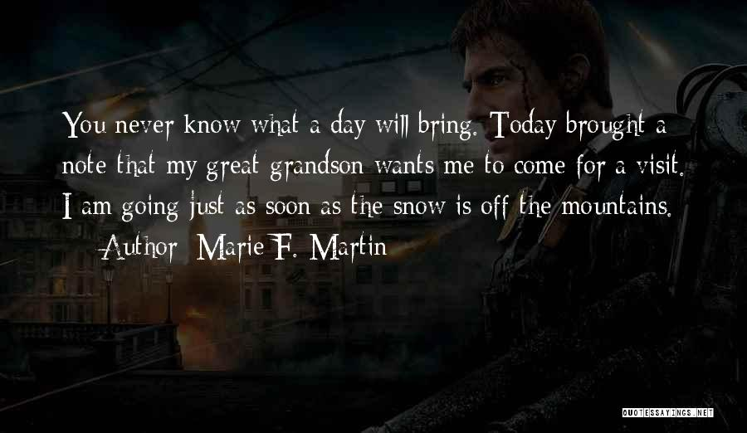
A ação é com o verbo “go” que não é verbo frasal;
Present continuous

Slide 23
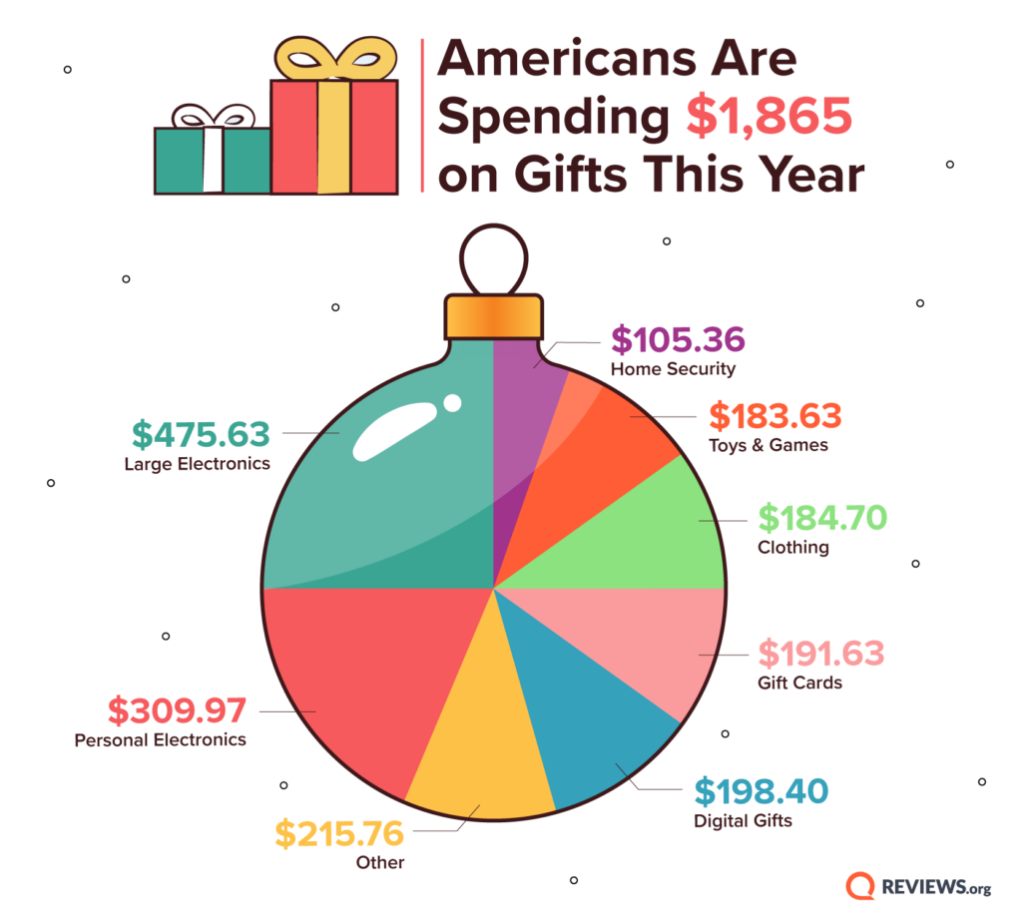
Present continuous
https://www.reviews.org/internet-service/how-much-americans-are-spending-this-holiday/

